Slide 1
CHỦ ĐỀ: NĂNG LƯỢNG TÁI TẠO
NĂNG LƯỢNG MẶT TRỜI
Huỳnh Thanh Duy - 8A1
Trường THCS Thường Phước 1

Slide 2
NỘI DUNG DÀN Ý CHÍNH
1
Năng lượng tái tạo là gì?
2
Năng lượng mặt trời là gì?
3
Ưu và nhược điểm của Năng lượng mặt trời?
4
Cách phát huy và giữ gìn?
5
Kết luận và tài liệu tham khảo

Slide 3
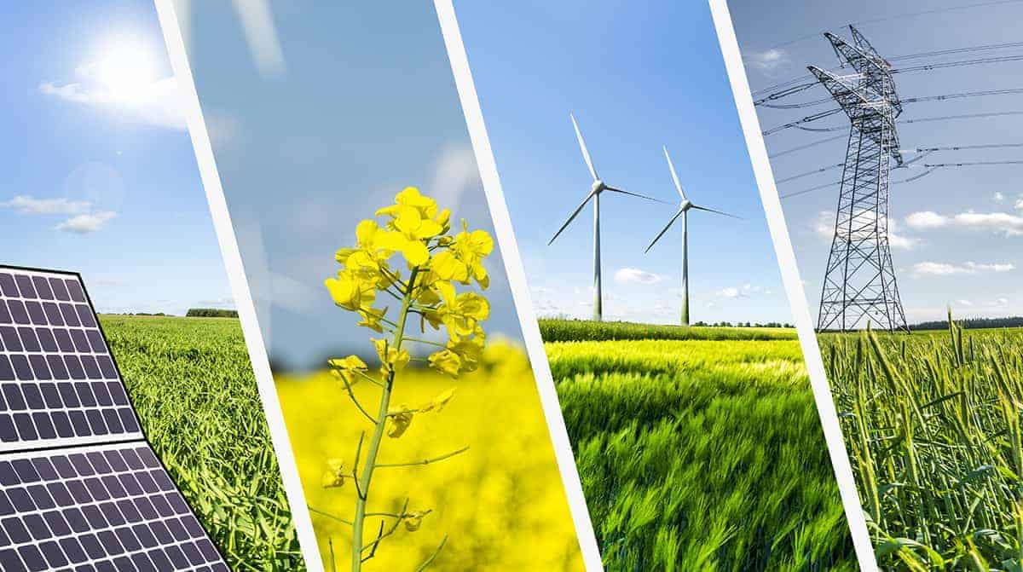
1. Năng lượng tái tạo là gì?
Năng lượng tái tạo là loại năng lượng được sản xuất từ các nguồn tự nhiên có khả năng tái tạo liên tục, như ánh sáng mặt trời, gió, nước, và sinh khối. Các nguồn năng lượng này không cạn kiệt và thân thiện với môi trường, giúp giảm thiểu ô nhiễm và biến đổi khí hậu. Năng lượng tái tạo đang ngày càng trở nên quan trọng trong việc đáp ứng nhu cầu năng lượng bền vững cho tương lai.

Slide 4
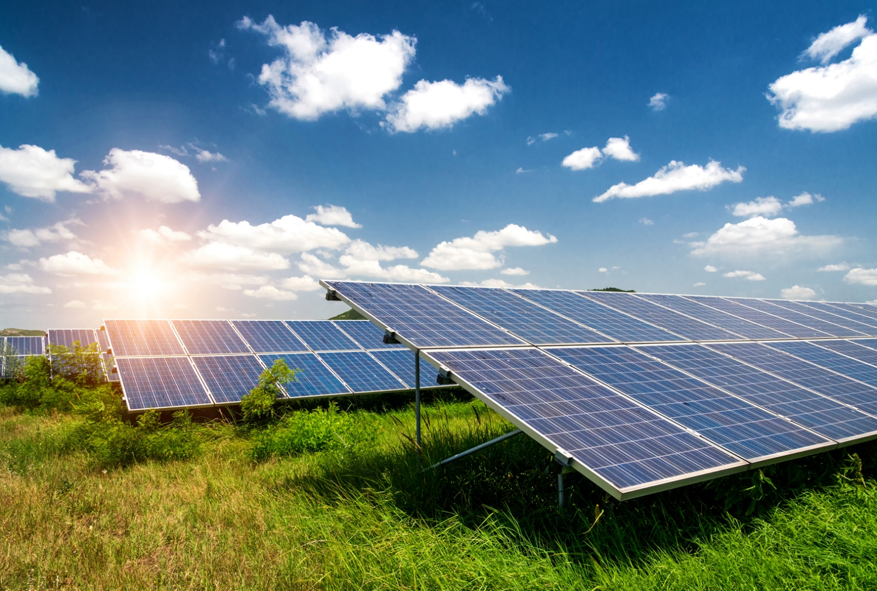
2. Năng lượng mặt trời là gì?
Năng lượng mặt trời là năng lượng thu được từ ánh sáng và nhiệt của mặt trời. Nó có thể được chuyển đổi thành điện năng thông qua các tấm pin mặt trời (quang điện) hoặc sử dụng để tạo nhiệt (năng lượng nhiệt mặt trời). Năng lượng mặt trời là nguồn năng lượng tái tạo dồi dào, sạch và bền vững, giúp giảm thiểu ô nhiễm và tác động tiêu cực đến môi trường.

Slide 5
3. Ưu và nhược điểm của Năng lượng mặt trời?
3.1/ Ưu điểm
3.2/ Nhược điểm
Nguồn năng lượng dồi dào và có thể tái tạo liên tục.
Giảm lượng khí thải carbon và ô nhiễm.
Giúp tiết kiệm chi phí năng lượng cho hộ gia đình và doanh nghiệp.
Có thể sử dụng ở những khu vực xa xôi, không có lưới điện.
Chi phí giá tấm pin và lắp đặt còn đắt.
Hiệu suất giảm trong ngày nhiều mây hoặc vào ban đêm.
Chiếm không gian lớn, cần diện tích lớn để lắp đặt tấm pin.
Tấm pin mặt trời có thể gây khó khăn trong việc tái chế sau khi hết tuổi thọ.

Slide 6
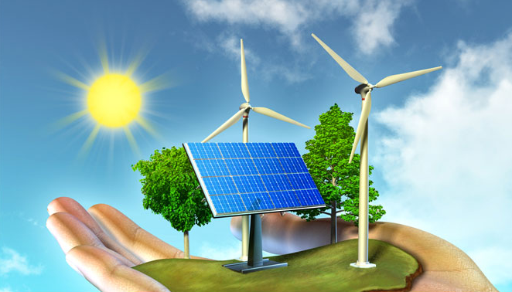
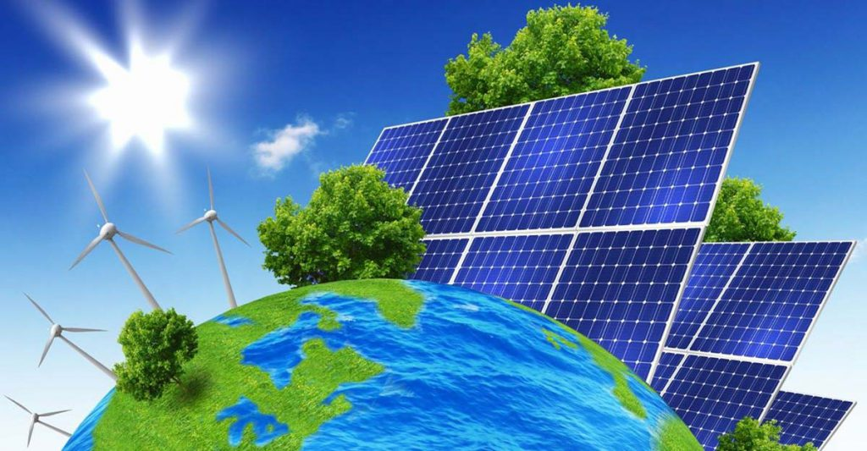
4. Cách phát huy và giữ gìn?
Lắp đặt hệ thống năng lượng mặt trời
Nâng cao nhận thức
Cải thiện công nghệ
Bảo trì định kỳ
Khuyến khích chính sách hỗ trợ
Sử dụng kết hợp

Slide 7
5. Kết luận và tài liệu tham khảo
Kết luận: Năng lượng mặt trời là nguồn năng lượng tái tạo tiềm năng, giúp giảm ô nhiễm và chi phí năng lượng. Mặc dù còn một số thách thức như chi phí đầu tư và phụ thuộc vào thời tiết, nhưng công nghệ đang ngày càng cải thiện. Đẩy mạnh sử dụng năng lượng mặt trời là bước quan trọng hướng tới một tương lai bền vững và sạch hơn.
Tài liệu tham khảo:
https://vi.wikipedia.org/wiki/N%C4%83ng_l%C6%B0%E1%BB%A3ng_M%E1%BA%B7t_Tr%E1%BB%9Di
https://solarpower.vn/tai-lieu-ky-thuat/

Slide 8

THANK YOU!
Trường THCS Thường Phước 1
Huỳnh Thanh Duy
8A1

